Slide 1
Telekom Kunde Churn

Slide 2
Problemstilling & Hypotese
Jeg vil gerne forudsige, om en kunde kunne finde på at opsige sin kontrakt ved et telekom firma.
Ved analyse af kunde data som alder, adfærd og forbrug kan man forudsige om en kunde kommer til at opsige deres kontrakt.

Slide 3
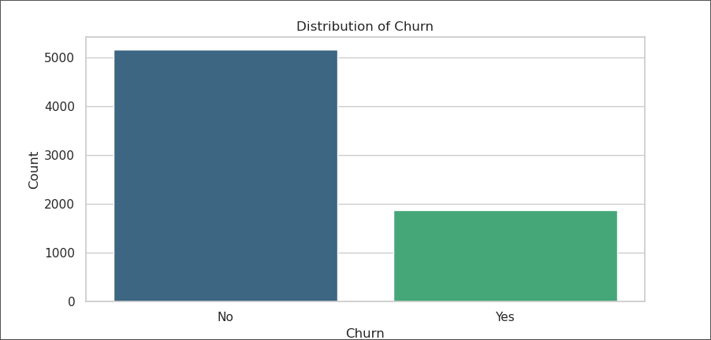
Hvor mange kunder har vi, og hvor mange har obsagt deres abonnoment?

Slide 4
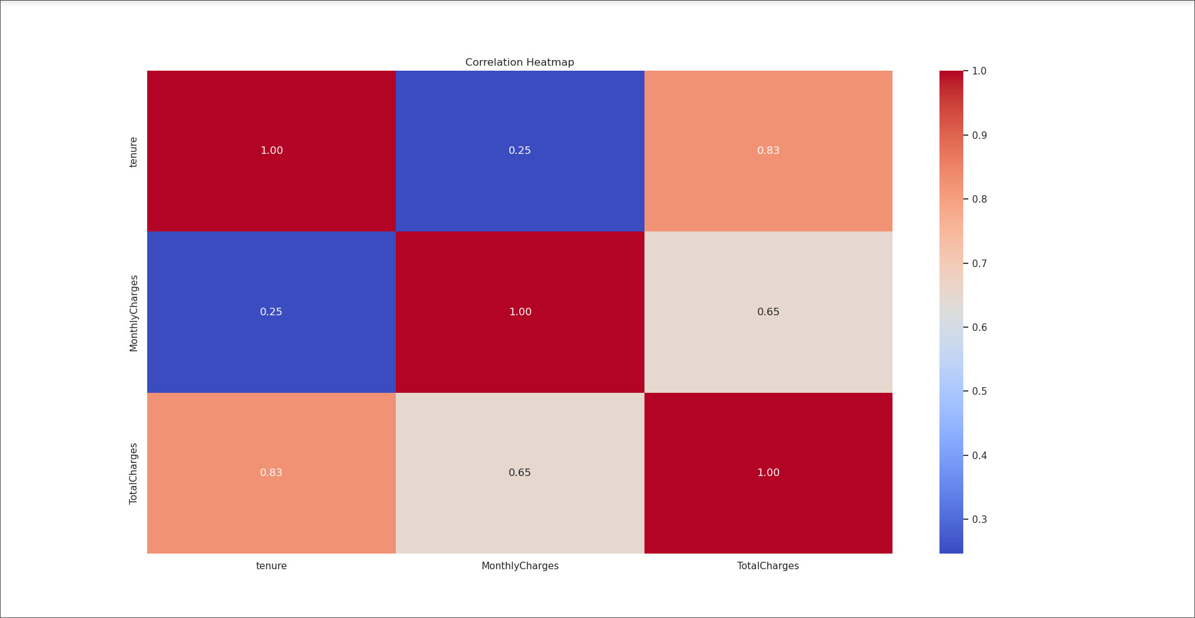
Har en kundes opsigelse noget med pris at gøre?

Slide 5
Første Model – Random Forest
Hvorfor?
    God til både kategorisk og numeriske features.
    Hurtig at træne.
    Nem at få op at køre.
Hvordan gik det?

Slide 6
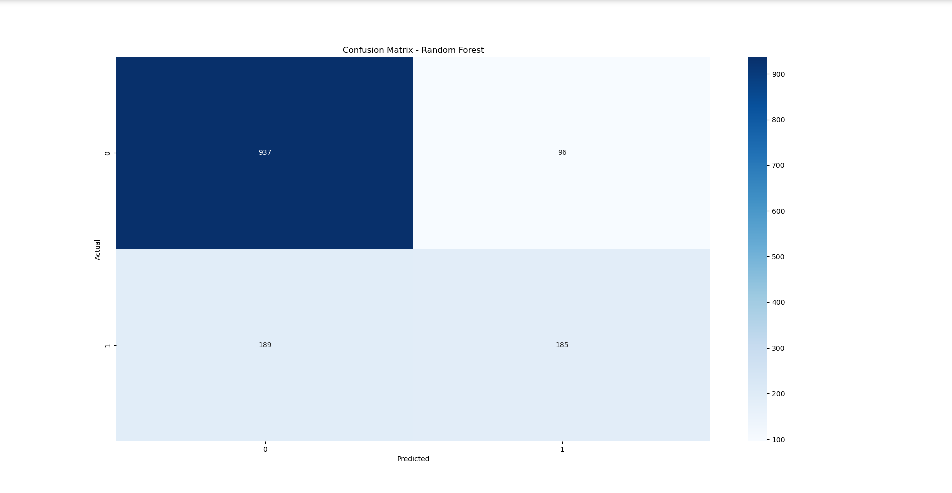
Random Forest - Resultat
False Negatives
False Positives
F1 score: 0,56
Accuracy: 0,8
Precision: 0,66
Recall: 0,49

Slide 7
Anden Model - XGBoost
Hvorfor?
    Højere Recall.
    Mindre False Negatives.
    Mindre sensitiv til datastøj.
Hvordan gik det?

Slide 8
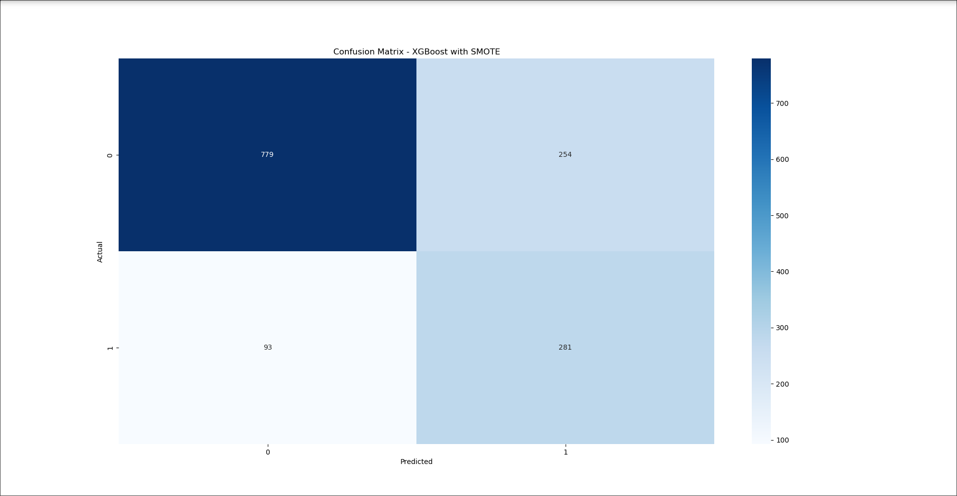
XGBoost - Resultat
Bedere til at identificere churn.
Højere Recall.
Balance mellem Precision og Recall.
Recall: 0,75
Precision: 0,53
Accuracy: 0,75
F1 score: 0,62

Slide 9
Konklusion
Af modellerne testet, så er XGBoost den bedste.
Højere Recall = Flere Churners fundet.
Lille præcisons afgift.

Slide 10
Slut

